Slide 1

商业数据分析——条件与循环
中国人民大学商学院
张瑾

Slide 2
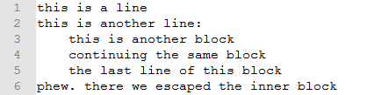
1. 语句块
语句块并非一种语句，是在条件为真（条件语句）时执行或者执行多次（循环语句）的一组语句。
在代码前放置空格（Python要求每个缩进为4个空格）来缩进语句即可创建语句块。
tab字符也可缩进语句块。而一个tab字符位置为8个空格，但是标准且推荐的方式是只用空格。块中的每行都应该缩进同样的量。下面的伪代码展示了缩进的工作方式：
在Python中，冒号(:)用来标识语句块的开始，块中的每一个语句都是缩进的（缩进量相同）。当回退到和已经闭合的块一样的缩进量时，就表示当前块已经结束了（很多程序编辑器和IDE都知道如何缩进语句块，可以帮助用户轻松把握缩进）。

Slide 3
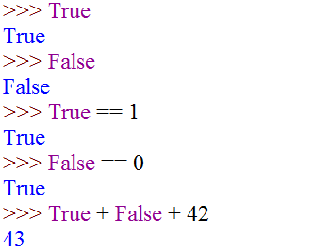
2.1. 布尔变量(1)
下面的值在作为布尔表达式的时候，会被解释器看作假(false)：
False、None、0、“”、()、[]、{}
标准值False和None、所有类型的数字0（包括浮点型、长整型和其他类型）、空序列（比如空字符串、元组和列表）以及空的字典都为假。其他的一切都被解释为真，包括特殊值True

Slide 4
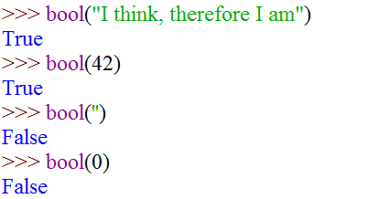
2.1. 布尔变量(2)
布尔值True和False属于布尔类型，bool函数可以用来（和list、str以及tuple一样）转换其他值
注意：尽管[]和””都是假值（也就是说bool( [ ] )==bool (“” )==False )，它们本身却并不相等（即[]!=””)。对于其他不同类型的假值对象也是如此（例如[]!=Flase）

Slide 5

2.2. 条件和条件语句(1)
条件执行和if语句
试着运行下面的脚本：
这就是if语句，它可以实现条件执行。即如果条件（在if和冒号之间的表达式）判定为真，那么后面的语句块(本例中是单个Print语句)就会被执行。如果条件为假，语句块就不会被执行

Slide 6

2.2. 条件和条件语句(2)
else语句
上面例子中，如果用户输人了以“Gumby”作为结尾的名字，那么name.endswith方法就会返回真，使得if进入语句块，打印出问候语。也可以用else子句增加一种选择（之所以叫做子句是因为它不是独立的语句，而只能作为if语句的一部分
如第1个语句块没有执行（因为条件被判定为假），那么就会转入第2个语句块

Slide 7
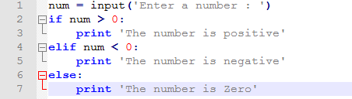
2.2. 条件和条件语句(3)
elif 语句
如果需要检查多个条件，就可以使用elif，它是“else if”的简写，也是if和else子句的联合使用——也就是具有条件的else子句

Slide 8
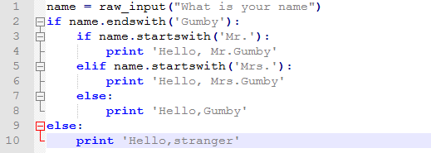
2.2. 条件和条件语句(4)
嵌套代码块
if语句里面可以嵌套使用if语句，就像下面这样：
如果名字是以“Gumby”结尾的话，还要检查名字的开头——在第一个语句块中的单独的if语句中。最后一个选项中（else子句）没有条件——如果其他的条件都不满足就使用最后一个。可以把任何一个else子句放在语句块外。如果把里面的else子句放在外面的话，那么不以“Mr.”或者“Mrs.”开头（假设这个名字是“Gumby”）的名字都被忽略掉了。如果不写最后一个else子句，那么陌生人就被忽略掉。

Slide 9
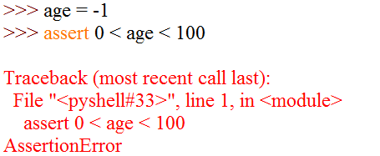
2.2. 条件和条件语句(5)
断言
一般说来，你可以要求某些条件必须为真（例如，在检查函数参数的属性时，或者作为初期测试和调试过程中的辅助条件）。语句中使用的关键字是assert
如果需要确保程序中的某个条件一定为真才能让程序正常工作的话，assert语句就有用了，它可以在程序中置入检查点

Slide 10


3.1. 循环语句——while循环
已经知道当条件为真（或假）时如何执行了，但是怎么才能重复执行多次呢?例如需要打印1~100的所有整数。就需要用到循环
while循环
打印1-100的所有整数
示例程序

Slide 11
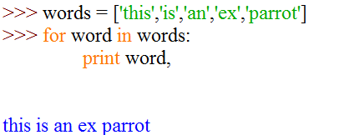
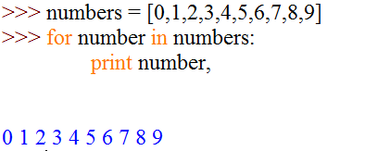
3.2. 循环语句——for循环(1)
while语句非常灵活。它可以用来在任何条件为真的情况下重复执行一个代码块。一般情况下这样就够用了，但是有些时候还得量体裁衣。比如要为一个集合（序列和其他可迭代对象）的每个元素都执行一个代码块。这个时候可以使用for语句

Slide 12



3.2. 循环语句——for循环(2)
因为迭代某范围的数字是很常见的，所以有个内建的范围函数供使用
range函数的工作方式类似于分片。它包含下限（本例中为0），但不包含上限（本例中为10）。如果希望下限为0，可以只提供上限
下面的程序会打印1~100的数字，它比之前的while循环更简洁
xrange函数的循环行为类似于range函数，区别在于range函数一次创建整个序列，而xrange一次只创建一个数。当需要迭代一个巨大的序列时xrange会更高效

Slide 13
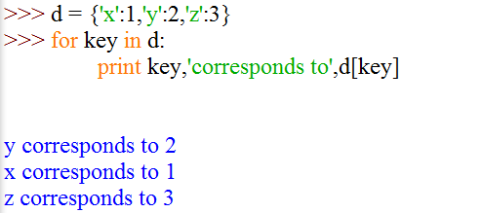
3.2. 循环语句——for循环(3)
循环遍历字典
如只需要值，可以使用d.values替代d.keys。d.items方法会将键-值对作为元组返回，for循环的一大好处就是可以循环中使用序列解包。
注意：字典元素的顺序通常是没有定义的。换句话说，迭代的时候，字典中的健和值都能保证被处理，但是处理顺序不确定。如果顺序很重要的话，可以将键值保存在单独的列表中，例如在迭代前进行排序

Slide 14

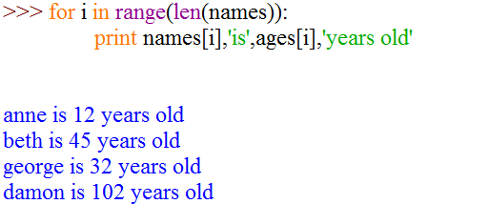
3.3. 循环语句——并行迭代(1)
在Python中迭代序列（或者其他可迭代对象）时，一些函数非常有用。有些函数位于itertools模块中，还有一些Python的内建函数也十分有用
并行迭代
程序可以同时迭代两个序列。比如有下面两个列表：
如果要打印名字和对应的年龄，可以像下面这样做：

Slide 15


3.3. 循环语句——并行迭代(2)
内建的zip函数可以用来进行并行迭代，可以把两个序列“压缩”在一起，然后返回一个元组的列表
可以在循环中解包元组
zip函数也可以作用于任意多的序列。关于它很重要的一点是zip可以应付不等长的序列：当最短的序列“用完”的时候就会停止：

Slide 16
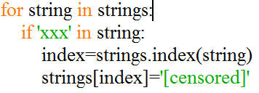
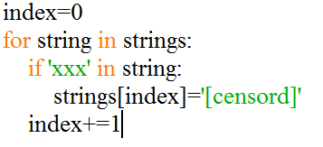

3.3. 循环语句——编号迭代
有些时候想要迭代序列中的对象，同时还要获取当前对象的索引。例如，在一个字符串列表中替换所有包含‘XXX’的子字符串。实现的方法肯定有很多，假设你想像下面这样做：
另一种方法是使用内建的enumerate函数：

Slide 17
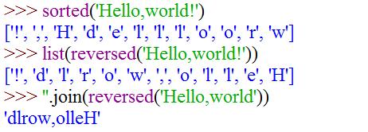
3.3. 循环语句——翻转和排序迭代
另外两个有用的函数：reversed和sorted，它们同列表的reverse和sort (sorted和sort使用同样的参数)方法类似，但作用于任何序列或可迭代对象上，不是原地修改对象，而是返回翻转或排序后的版本
注意:虽然sorted方法返回列表，reversed方法却返回一个更加不可思议的可迭代对象。可在for循环以及join方法中使用，而不会有任何问题。不过却不能直接对它使用索引、分片以及调用list方法，如果希望进行上述处理，那么可以使用list类型转换返回的对象，上面的例子中已经给出具体的做法。

Slide 18
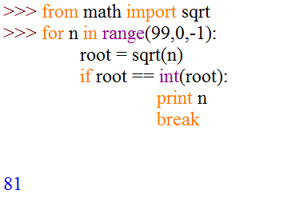
3.3. 循环语句——跳出循环(1)
一般来说，循环会一直执行到条件为假，或者到序列元素用完时。但是有些时候可能会提前中断一个循环，进行新的迭代(新一“轮”的代码执行)，或者仅仅就是想结束循环
break
结束（跳出）循环可以使用break语句。假设需要寻找100以内的最大平方数，那么程序可以开始从100往下迭代到0。当找到一个平方数时就不需要继续循环了，所以可以跳出循环

Slide 19
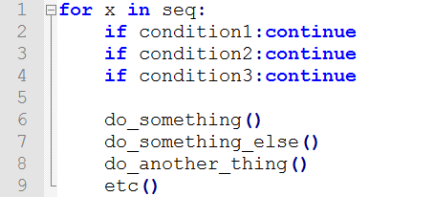
3.3. 循环语句——跳出循环(2)
continue
continue语句比break语句用得要少得多。它会让当前的迭代结束，“跳”到下一轮循环的开始。它最基本的意思是“跳过剩余的循环体，但是不结束循环”。当循环体很大而且很复杂的时候，这会很有用，有些时候因为一些原因可能会跳过它——这个时候可以使用continue语句

Slide 20
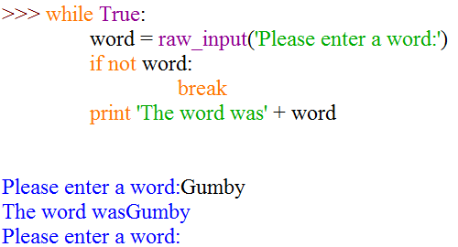
3.3. 循环语句——跳出循环(3)
while True/break：
While True的部分实现了一个永远不会自己停止的循环。但是在循环内部的if语句中加入条件可以的，在条件满足时调用break语句。这样一来就可以在循环内部任何地方而不是只在开头（像普通的while循环一样）终止循环。if/break语句自然地将循环分为两部分：第1部分负责初始化（在普通的while循环中，这部分需要重复），第2部分则在循环条件为真的情况下使用第1部分内初始化好的数据

Slide 21
3.4. 课堂练习
练习1：用while语句的2两种方法输出数字：1到10
练习2：用for和continue输出结果：1 3 5 7 9

Slide 22
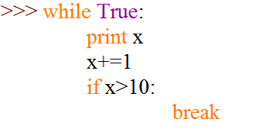
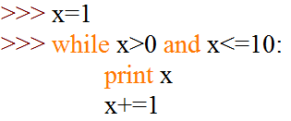
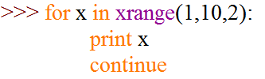
3.4. 课堂练习
练习1参考代码
练习2参考代码

Slide 23
3.4. 课堂练习
练习3：已知字符串 a = “aAsmr3idd4bgs7Dlsf9eAF”
(1) 请将a字符串的数字取出，并输出成一个新的字符串
(2) 请统计a字符串出现的每个字母的出现次数（忽略大小写，a与A是同一个字母），并输出成一个字典。 例 {'a':4,'b':2}
(3)去除a字符串内的数字后，请将该字符串里的单词重新排序（a-z），并且重新输出一个排序后的字符串。（保留大小写,a与A的顺序关系为：A在a前面。例：ABab）

Slide 24
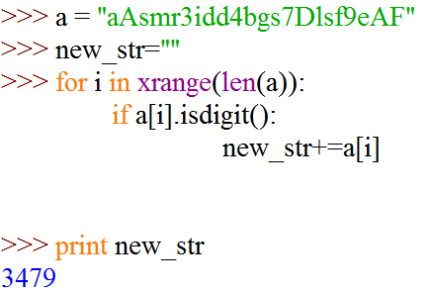

3.4. 课堂练习
练习3(1) 参考代码

Slide 25
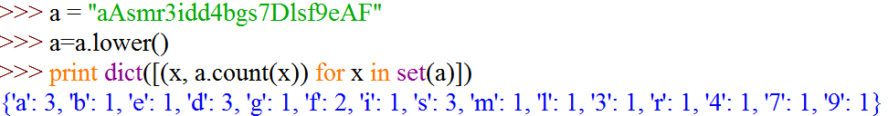
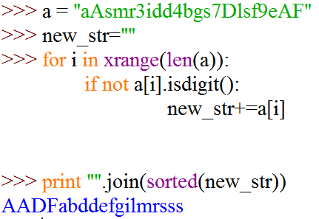
3.4. 课堂练习
练习3(2)参考代码
练习3(3)参考代码

Slide 26


4. 列表推导式——轻量级循环
列表推导式(list comprehension)是利用其他列表创建新列表（类似于数学术语中的集合推导式）的一种方法。它的工作方式类似于for循环，也很简单
如果只想打印出那些能被3整除的平方数呢?那么可以使用模除运算符——y%3，当数字可以被3整除时返回0（注意，x*x只有在x能被3整除时才可以被3整除）。这个语句可以通过增加一个if部分添加到列表推导式中

Slide 27
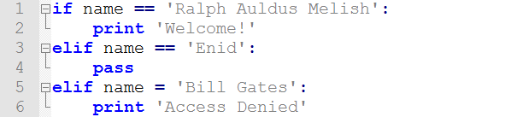
5.1. 其他语句——pass语句
pass语句可以在的代码中做占位符使用。比如程序需要一个if语句，然后进行测试，但是缺少其中一个语句块的代码，考虑下面的情况：
因为Python中空代码块是非法的，解决方法就是在语句块中加上一个pass语句。

Slide 28
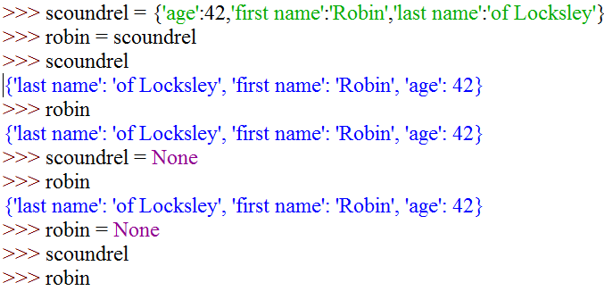
5.2. 其他语句——del语句(1)
Python会删除那些不再使用的对象（因为使用者不会再通过任何变量或者数据结构引用它们）：
首先，robin和scoundrel都被绑定到同一个字典上。所以当设置scoundrel为None的时候，字典通过robin还是可用的。但是当把robin也设置为None的时候，字典就“漂”在内存里面了，没有任何名字绑定到它上面。没有办法获取和使用它，所以Python解释器直接删除了那个字典（这种行为被称为垃圾收集）。
注意，也可以使用None之外的其他值。字典同样会“消失不见”。

Slide 29
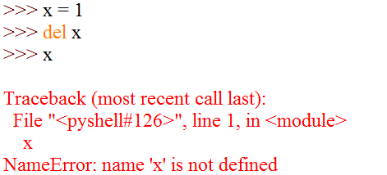
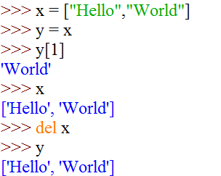
5.2. 其他语句——del语句(2)
另外一个方法使用del语句，它不仅会移除一个对象的引用，也会移除那个名字本身
看起来很简单，但有时理解起来有些难度。例如，下面的例子中，X和Y都指向同一个列表：
思考：为什么会这样？

Slide 30

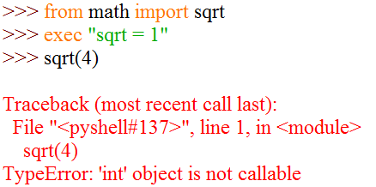
5.3. 其他语句——exec语句(1)
执行一个字符串的语句是exec：
exec可能会干扰Python语句的命名空间, 从而影响原来的函数运行

Slide 31
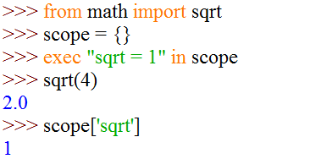
5.3. 其他语句——exec语句(2)
可以通过增加in <scope>来实现，其中的<scope>就是起到放置代码字符串命名空间作用的字典
可以看到，潜在的破坏性代码并不会覆盖sqrt函数，原来的函数能正常工作，而通过exec赋值的变量sqrt只在它的作用域内有效

Slide 32

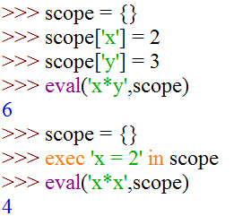
5.4. 其他语句——eval语句
eval(用于“求值”)是类似于exec的内建函数。exec语句会执行一系列Python语句，而eval会计算Python表达式(以字符串形式书写)，并且返回结果值，(exec语句并不返回任何对象，因为它本身就是语句)。例如，可以使用下面的代码创建一个Python计算器：
跟exec一样，eval也可以使用命名空间。给exec或者eval语句提供命名空间时，还可以在真正使用命名空间前放置一些值进去。且exec或者eval调用的作用域也能在另外一个上面使用：

Slide 33
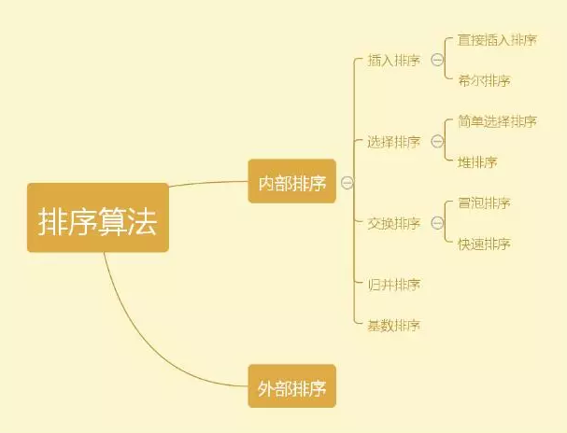
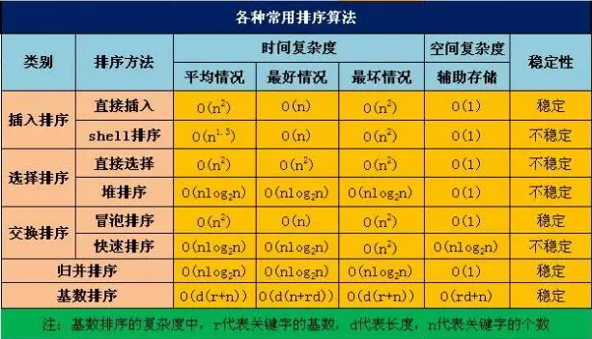
6.1. 条件循环语句应用实例——排序
数据排序是数据分析中最常用的一种操作，常见的有八种排序算法：

Slide 34
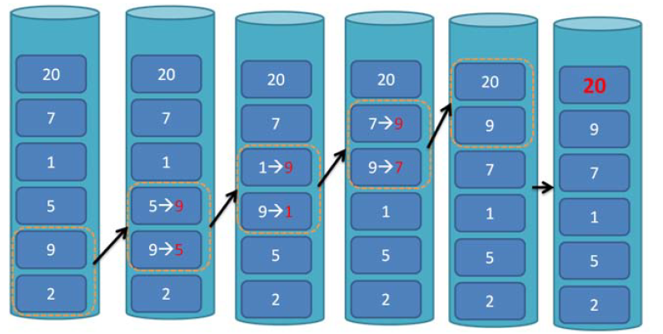
6.2. 冒泡排序(1)
冒泡排序思路（以按照从小到大排序为例）：
步骤1：将序列当中的左右元素依次比较，保证右边的元素始终大于左边的元素。第一轮结束后，序列最后一个元素一定是当前序列的最大值。
步骤2：对序列当中剩下的n-1个元素再次执行步骤1。对于长度为n的序列，一共需要执行n-1轮比较
数据序列[2,9,5,1,7,20]的冒泡排序过程
从序列左侧(底部)开始，两两比较相邻数据，将较大数据向右(向上)交换移动，循环比较直至所有数据比较结束，最后结果是最大的数据(20)移动到最右侧(上面)。

Slide 35
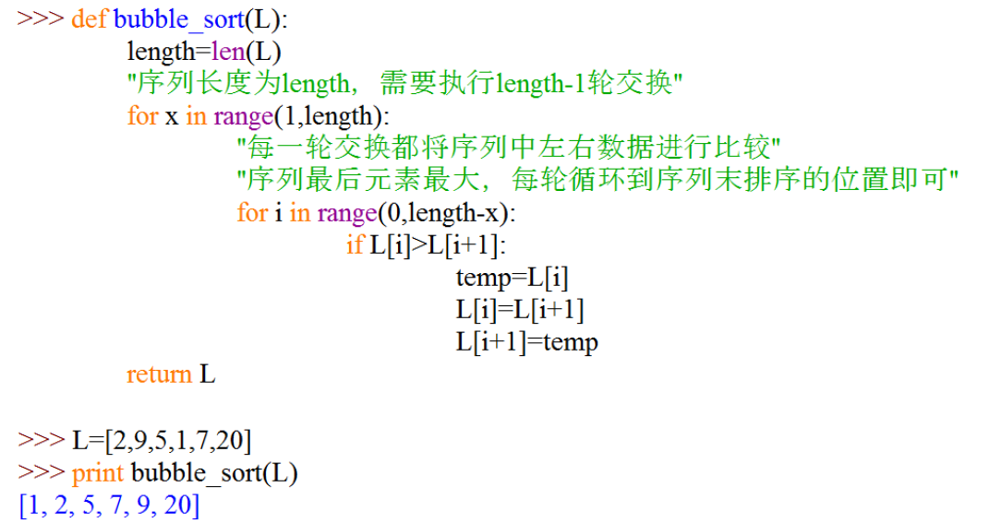
6.2. 冒泡排序(2)
冒泡排序参考代码：

Slide 36
6.3. 课堂练习
练习4：
有4个数字1,2,3,4，能组成多少个互不相同且无重复数字的三位数？都是多少？
练习5：
打印出所有的“水仙花数”，所谓“水仙花数”是指一个三位数，其各位数字立方和等于该数。
练习6：
判断101-200之间有多少个素数，并输出所有素数。

Slide 37
6.3. 课堂练习
练习7：
一球从100米高度自由落下，每次落地后反跳回原高度的一半，再落下。求它在第10次落地时，共经过多少米？第10次反弹多高？

Slide 38
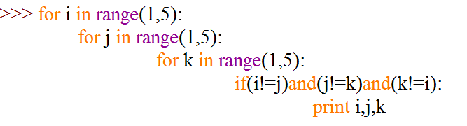
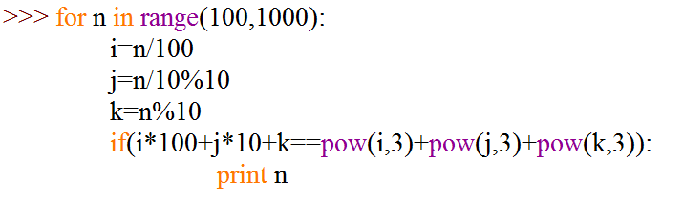
6.3. 课堂练习
练习4参考答案：
练习5参考答案：

Slide 39
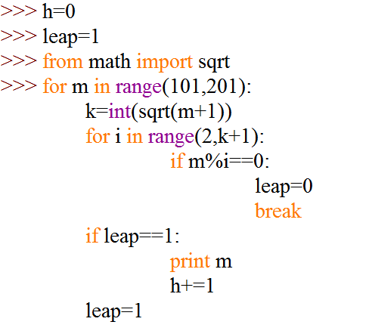
6.3. 课堂练习
练习6参考答案：

Slide 40
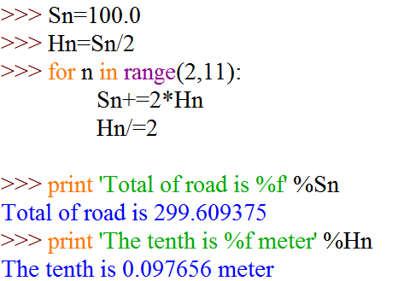
6.3. 课堂练习
练习7参考答案

Slide 41
6.3. 课堂练习
练习8：
给定一个不超过五位的正整数，判断其有几位，并分别打印出万位、千位、百位、十位、个位。

Slide 42
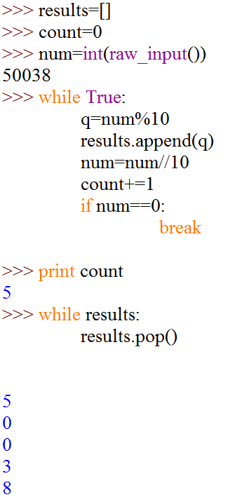
6.3. 课堂练习
练习8参考答案

